Slide 1
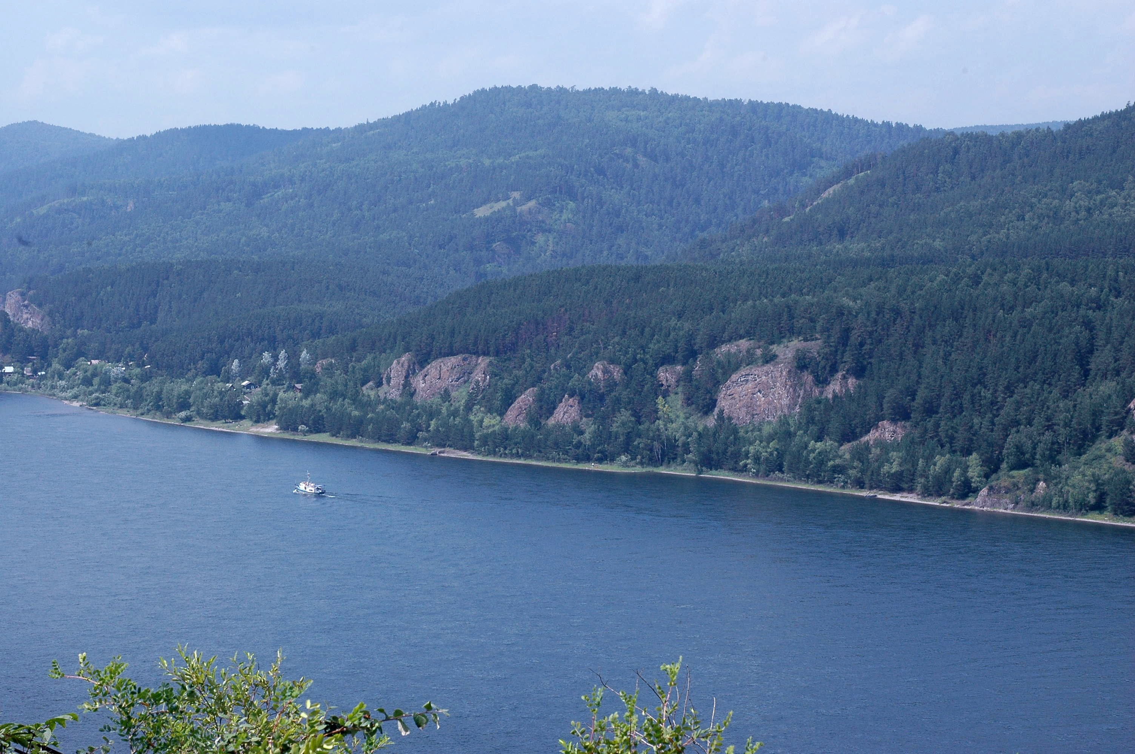
Высокопроизводительные вычисления, предсказательное
моделирование и современные технологии
(Заседание Президиума РАН, 16 февраля 2021 г., г. Москва)
Суперкомпьютерное климатическое
моделирование в России
Е.М. Володин^{1,2,3}, В.П. Дымников^{1,3,4}, В.Н. Лыкосов^{1,2,3}
¹Институт вычислительной математики им. Г.И. Марчука РАН,
²Московский государственный университет имени М.В. Ломоносова,
³Московский центр фундаментальной и прикладной математики,
⁴Институт прикладной геофизики им. акад. Е.К. Федорова
E-mail: lykossov@yandex.ru

Slide 2

Слово о явлениях воздушных, от электрической силы происходящих // Избранные философские произведения.
М.: Госполитиздат, 1950, с. 216-233.
Что больше от всевышнего божества смертному дано и позволено быть может, как чтобы он перемены погод мог предвидеть? Что подлинно претрудно и едва постижимо быть кажется.
… знание воздушного круга еще великою тьмою покрыто, которое, ежели бы на равном степени совершенства возвышено было, на котором прочие видим; коль бы великое приобретение тогда обществу человеческому воспоследовало, всяк легко рассудит.
М.В. Ломоносов (1753 г.).

Slide 3
Цель и основные задачи математического моделирования климата
В климатической доктрине России констатируется, что «глобальное изменение климата создает для РФ … ситуацию, которая предполагает необходимость заблаговременного формирования всеобъемлющего и взвешенного подхода государства к проблемам климата и смежным вопросам на основе комплексного научного анализа экологических, экономических и социальных факторов».
Цель: Научно обоснованные прогнозы изменений климата и оценка их последствий для социально-природной среды.
Проблема – междисциплинарная, язык междисциплинарного общения – математика.
Задачи:
воспроизведение современного климата (понимание физических механизмов его формирования);
оценка возможных изменений климата под влиянием малых внешних воздействий (проблема чувствительности климатической системы);
прогноз изменений климата.
Notes:
3

Slide 4
Математически климат определяется как статистический ансамбль состояний, принимаемый климатической системой, под которой обычно понимаются взаимодействующие между собой атмосфера, океан, суша, криосфера и биосфера) за достаточно большой интервал времени.
В настоящее время происходит переход от климатических моделей, целью которых является воспроизведение и прогноз чисто термогидродинамических характеристик, к моделям Земной системы. Термин «Земная система» расширяет понятие «климатическая система» как за счет введения в рассмотрение дополнительных геосфер (литосфера, гелиосфера и др.), так и путем описания более широкого круга физических, химических, биологических и социальных взаимодействий.
С помощью таких моделей необходимо воспроизводить и прогнозировать многие другие компоненты состояния Земной системы, в частности, концентрации малых газовых примесей, характеристики электрических и магнитных полей, концентрации заряженных частиц и др.

Slide 5
Необходима разработка отечественных моделей, которые могут быть использованы для получения независимых оценок состояния Земной системы (на глобальных и региональных масштабах) при различных сценариях антропогенного воздействия на систему и для оценки влияния долгосрочных изменений климата на отрасли народного хозяйства, подверженные влиянию климатических факторов. Применение «бесшовного» подхода должно обеспечить использование модели Земной системы для целей как краткосрочного (на несколько суток), так и долгосрочного (климатического) прогноза с разной пространственной детализацией (учет региональных особенностей).
Актуальным представляется объединение на основе такой модели также технологий прогноза погоды в классическом смысле и прогноза «космической» погоды, что потребует развития существующей системы усвоения данных. Обоснованием этого служит востребованность прогноза нейтральной компоненты для расчета концентрации заряженных частиц в верхней атмосфере и возможность исследования проблемы солнечно-земных связей.

Slide 6
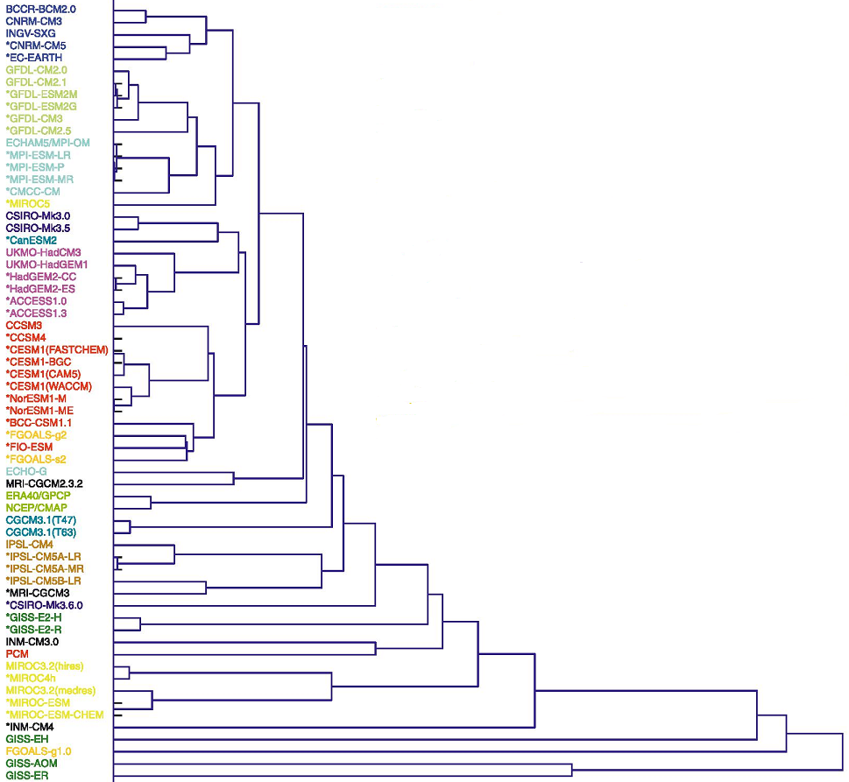
Модель INM-CM Института вычислительной математики им. Г.И. Марчука РАН является уникальной (оригинальное вычислительное ядро для атмосферного и океанского блоков, большинство параметризаций процессов подсеточных масштабов) и единственной от России, участвующей в международной программе CMIP (Coupled Model Intercomparison Project).
Knutti R., Masson D., Gettelman A. Climate model genealogy: Generation CMIP5 and how we got there. – Geophys. Res. Lett., 2013, v. 40, p. 1194–1199, doi:10.1002/grl.50256, 2013.

Slide 7
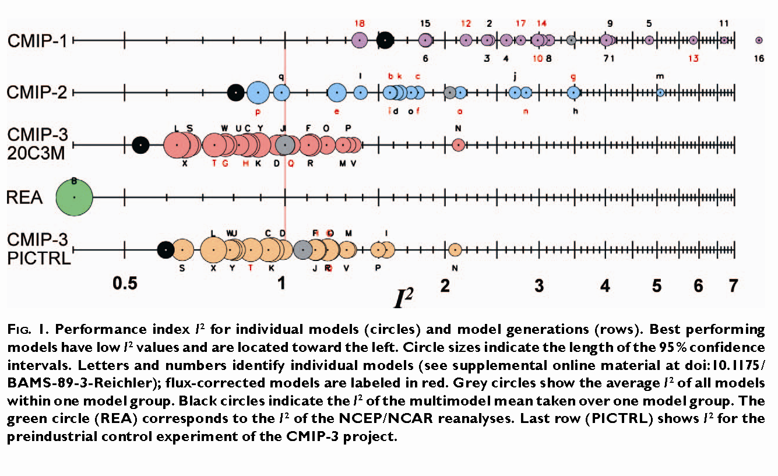
Международный проект сравнения климатических моделей CMIP (Coupled Model Intercomparison Project)
T. Reichler & J. Kim, 2008
Notes:
7

Slide 8
Основные климатические характеристики, полученные с помощью разных моделей и затем усредненные по всему их набору, оказываются ближе к реально наблюденным, чем характеристики, полученные с помощью отдельных, даже лучших моделей, что обусловлено некоррелируемостью их систематических ошибок. Участие России в международных климатических программах является единственной возможностью в настоящее время развивать на современном уровне отечественные модели, поскольку такие программы проводят независимую коллективную экспертизу результатов моделирования многочисленными научными группами.
Количество вычислительных экспериментов с каждой новой фазой программы CMIP стремительно растет, причем участвуют только модели, удовлетворяющие новым требованиям (высокое пространственное разрешение, включение описания новых физических, химических и биологических процессов и т.п.). Практически каждый из участвующих зарубежных коллективов имеет собственный суперкомпьютер, используемый только для развития моделей Земной системы. Сложность решения возникающих задач требует объединения усилий представителей российской академической, ведомственной (в частности, Росгидромет) и университетской науки.

Slide 9














Консорциум разработчиков модели Земной системы ИВМ РАН
Володин Е.М., Галин В.Я., Грицун А.С., Гусев А.В., Дианский Н.А., Дымников В.П., Ибраев Р.А., Калмыков В.В., Кострыкин С.В., Кулямин Д.В., Лыкосов В.Н., Мортиков Е.В., Рыбак О.О., Толстых М.А., Фадеев Р.Ю., Чернов И.А., Шашкин В.В., Яковлев Н.Г. Математическое моделирование Земной системы. – Коллективная монография под ред. Н.Г. Яковлева, М.: МАКС Пресс, 2016, 328 с.

Slide 10
Программа CMIP6
Обязательные эксперименты
Прединдустриальный контрольный эксперимент продолжительностью не менее 500 лет модельного времени.
Моделирование изменений климата в 1850–2015 гг. с заданными концентрациями парниковых газов, аэрозолей и заданным радиационным форсингом.
Моделирование изменений климата вследствие увеличения концентрации СО₂ от прединдустриального значения со скоростью 1% в год в течение 140 лет (до учетверения первоначальной концентрации).
Моделирование изменений климата вследствие мгновенного учетверения начальной величины концентрации СО₂ и поддержания ее на этом уровне в течение 150 лет.
Моделирование климата и его изменений в 1979–2015 гг. с помощью атмосферного блока климатической модели с предписанной температурой поверхности океана и концентрацией морских льдов, а также предписанного по измерениям изменения состава атмосферы.
Eyring, V., Bony, S., Meehl, G. A., Senior, C. A., Stevens, B., Stouffer, R. J., and Taylor, K. E.: Overview of the Coupled Model Intercomparison Project Phase 6 (CMIP6) experimental design and organization, Geosci. Model Dev., 9, 1937-1958, doi:10.5194/gmd-9-1937-2016, 2016.

Slide 11
+ более 20 научных экспериментов, в том числе:
ScenarioMIP (Scenario Model Intercomparison Project)
В проекте предусмотрены эксперименты по моделированию изменений климата в 2015–2300 гг. согласно различным сценариям воздействий на климатическую систему. (O'Neill, Tebaldi, van Vuuren, et al., 2016, Geosci. Model Dev., 9, 3461–3482).
DCPP (Decadal Climate Intercomparison Project)
Проект направлен на исследование возможности предсказания изменения климата на ближайшие 10 лет, учитывая не только изменения внешних воздействий, но и начальное состояние климатической системы, прежде всего, океана.
(Boer, Smith, Cassou, et al., 2016, The Decadal Climate Prediction Project (DCPP) contribution to CMIP6, Geosci. Model Dev., 9, 3751–3777).
HighResMIP (High Resolution Model Intercomparison Project)
Исследуется роль увеличения пространственного разрешения в моделировании изменений климата. Проект предполагает проведение численных экспериментов продолжительностью порядка 100 лет модельного времени с моделью общей циркуляции атмосферы горизонтального разрешения в 30–40 км.
(Haarsma, Roberts, Vidale , et al., 2016, High Resolution Model Intercomparison Project (HighResMIP v1.0) for CMIP6, Geosci. Model Dev., 9, 4185–4208).

Slide 12
Расчеты современного климата
Цель: оценка качества воспроизведения современного климата, межмодельное сравнение в рамках стандартизованных экспериментов, начальные данные для сценарных экспериментов по моделированию климата будущего.
Сценарием задаются:
– эмиссии парниковых газов и аэрозолей,
– концентрации парниковых газов,
– данные использования почвы и соответствующие форсинг,
– солнечная радиация,
– данные по стратосферным аэрозолям (вулканы),
– ….
Модель стартует с состояний прединдустриального эксперимента, расчет на 1850-2014 гг. (165 лет). Рассчитано 10 членов ансамбля для INM-CM5 (1650 модельных лет), 1 – для INM-CM48.

Slide 13
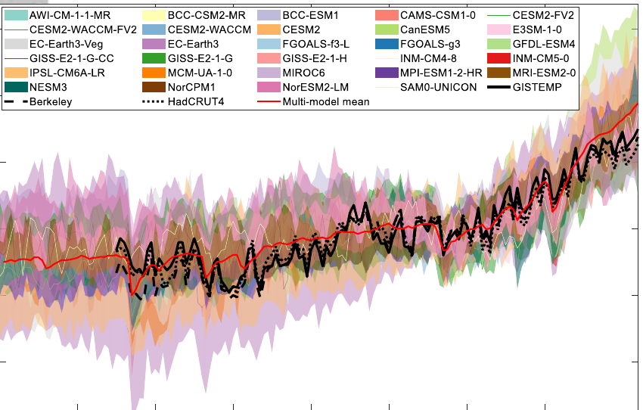
Глобально осредненная температура поверхности в 1850-2014 гг.

Slide 14
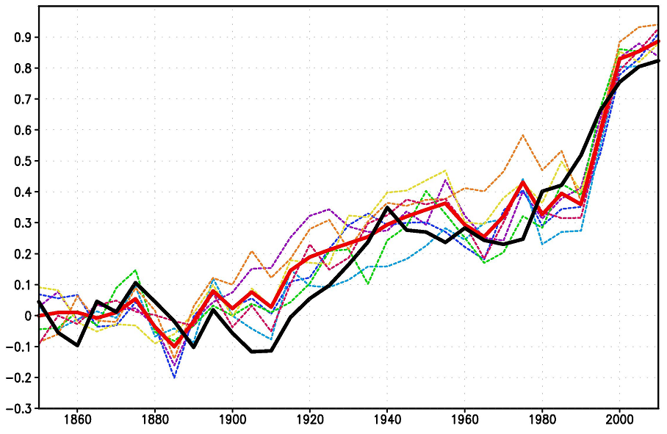
Воспроизведение глобально осредненной температуры поверхности Земли моделью INM-CM5-0
Данные наблюдений (черный), среднее по ансамблю (красный), тонкие линии – отдельные члены ансамбля.

Slide 15
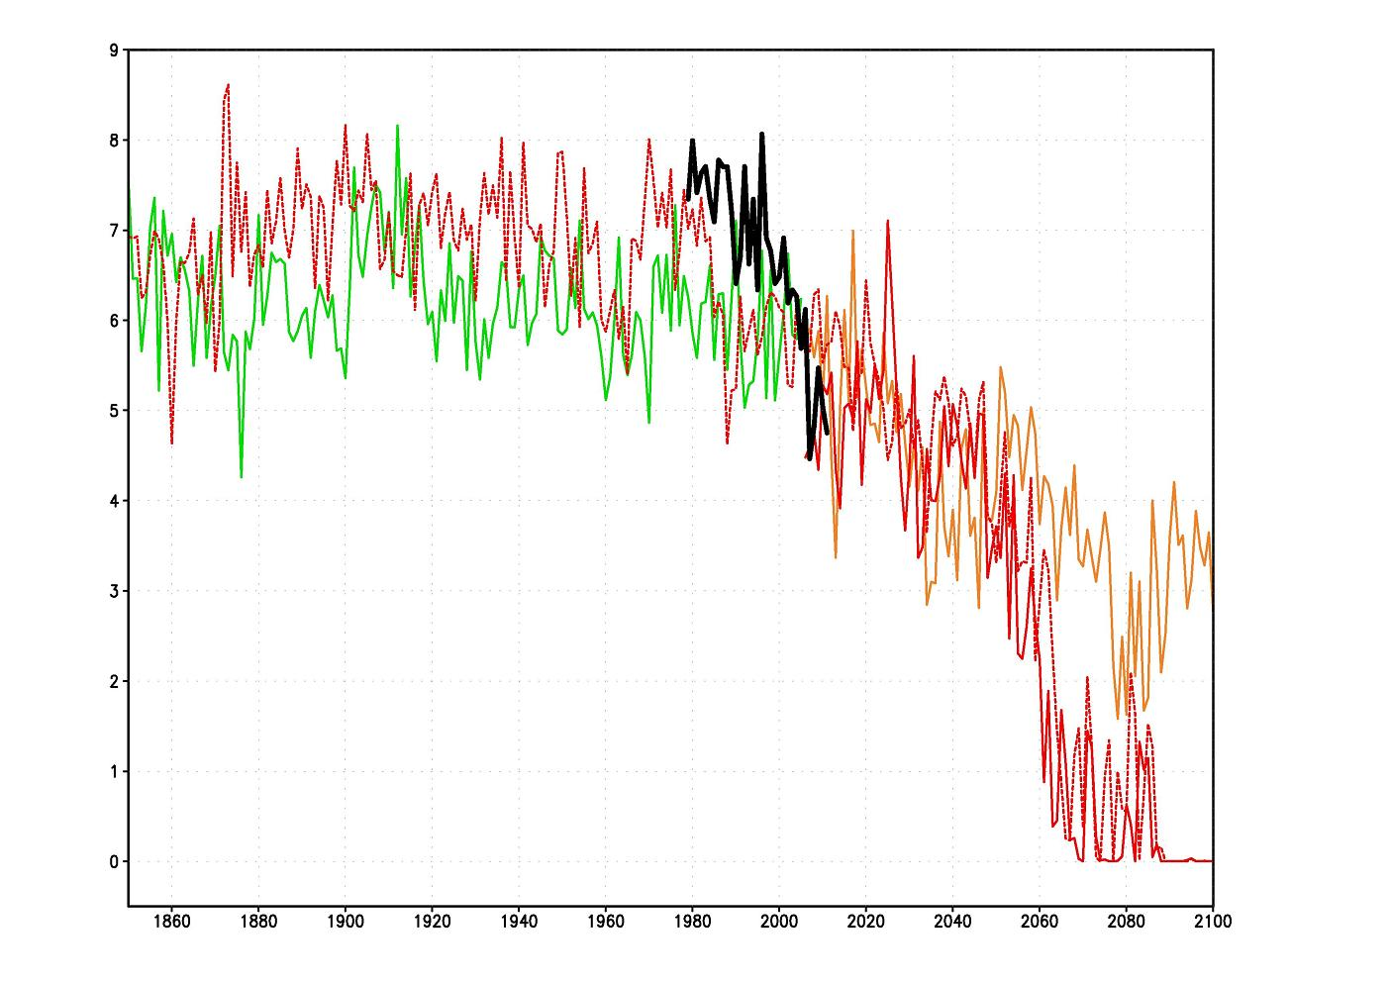
INMCM4: Площадь арктического льда (млн кв. км) в сентябре

Slide 16
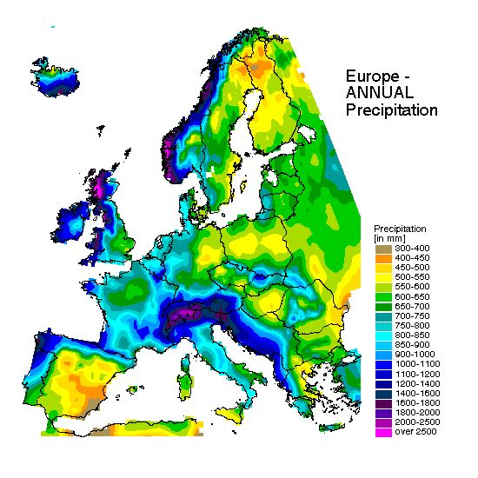
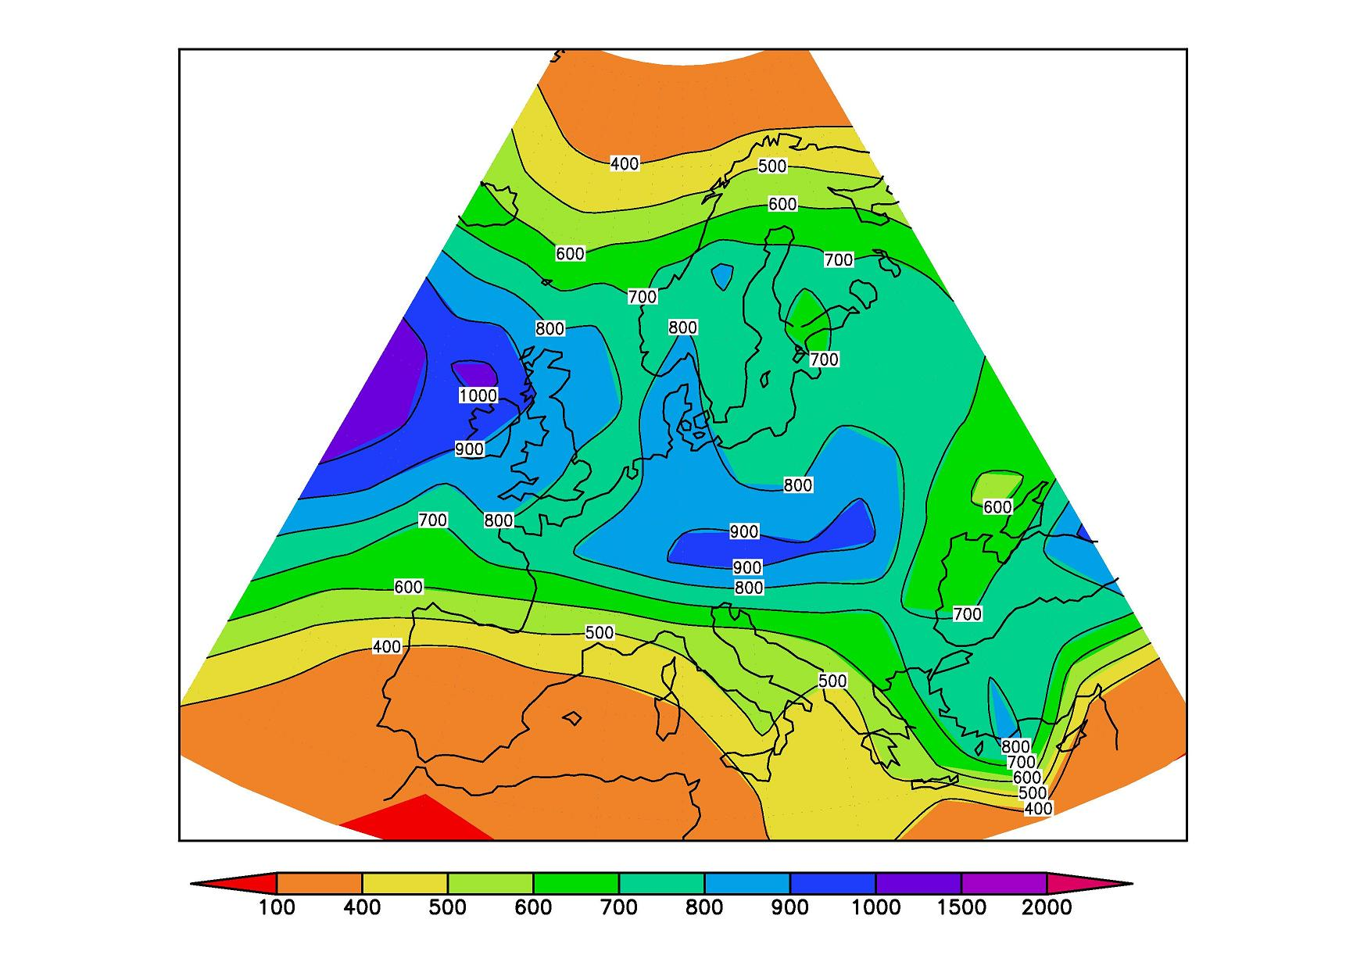
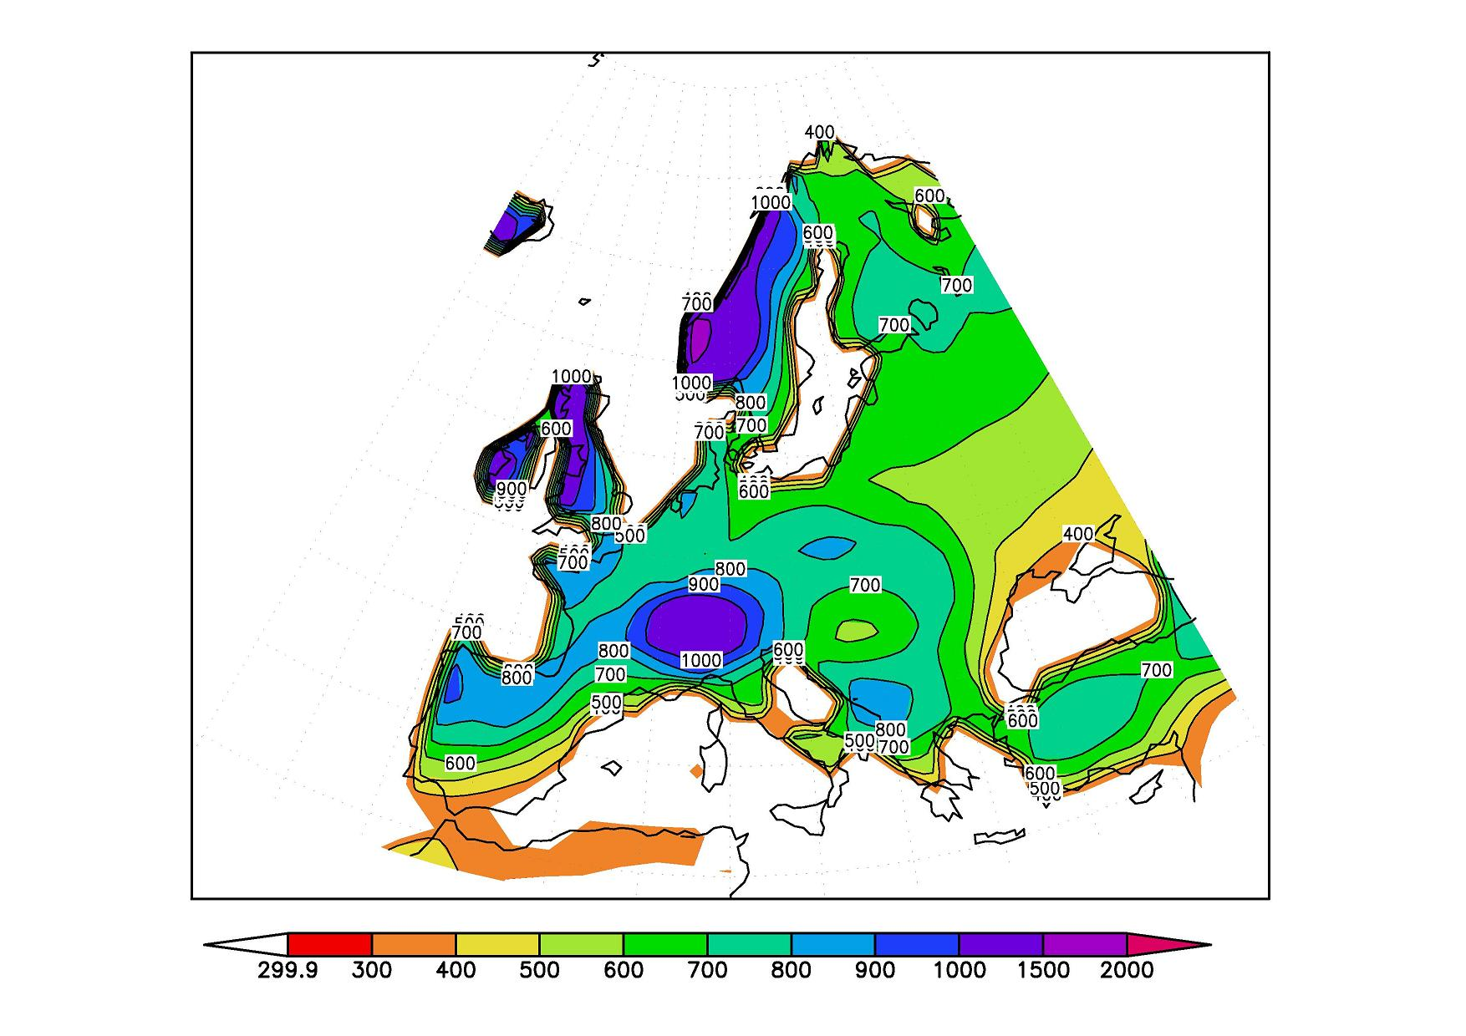
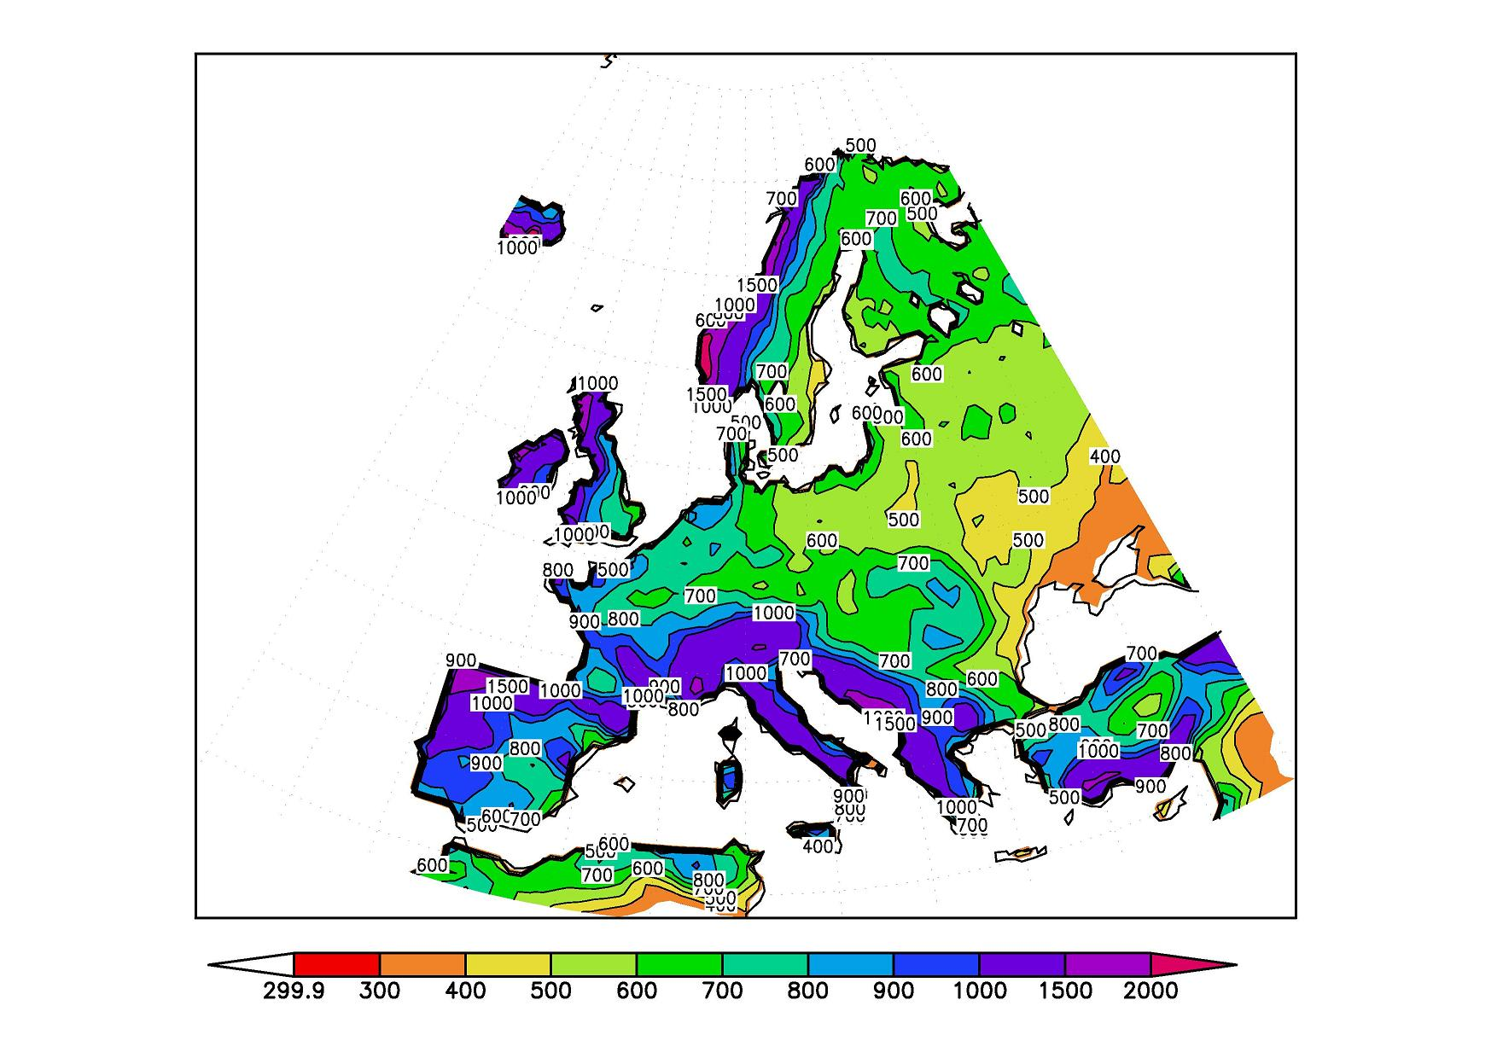
HIRESMIP – осадки в Европе
Модель 5х4 градуса
Модель 2х1.5 градуса
Модель 0.66х0.5 градуса

Slide 17
Рейтинг суперкомпьютеров мира Top500 в июне 2020 года (https://www.top500.org/lists/top500/2020/06/)
Китайские суперкомпьютеры занимают 226 позиций списка. На втором месте находятся США со 114 системами. Япония занимает третье место с 30 системами. Во Франции находятся 18 суперкомпьютеров из Top500, а в Германии – 16. По суммарной производительности США занимают первое место с показателем 644 Пфлопс (1 Пфлопс = 10¹⁵ арифм.оп./сек). Суммарная производительность китайских суперкомпьютеров равна 565 Пфлопс, японских – 530. Японская система Fugaku стала в июне 2020 года самым мощным суперкомпьютером (пиковая производительность – 513.9 Пфлопс). В ноябре 2020 г. – 537.2 Пфлопс.
В опубликованном рейтинге только две российские системы: «Кристофари» (8.8 Пфлопс), созданный Сбербанком (в ноябре 2019 г. – 29-е место, в июне 2020 г. – 35-е, в ноябре 2020 г. – 40-е), и «Ломоносов-2» (5.5 Пфлопс) производства компании «Т-платформы», установленный в МГУ (в ноябре 2019 г. – 107-е место, в июне 2020 г. – 130-е, в ноябре 2020 г. – 156-е).

Slide 18
Модель ИВМ РАН Земной системы развивается, несмотря на большие трудности с вычислительными ресурсами в стране, и участвует в различных проектах программы CMIP .
В том числе, ведутся работы по развитию сезонных и декадных прогнозов.
Прогресс в развитии суперкомпьютерных систем и технологий ставит проблему разработки моделей с типичным размером конечно-разностной сетки достаточным для того, чтобы явным образом описывать мезомасштабные (в диапазоне 2 - 200 км) негидростатические процессы на всем Земном шаре, и пригодных для исследования актуальных (в том числе для России) региональных проблем климатической изменчивости.
За последние 40 лет производительность суперкомпьютеров возросла по порядку величины в 10⁹ раз (от 10⁶ оп./сек до 10¹⁵ оп./сек). Примерно также в 10⁹ раз выросли вычислительные затраты на проведение численных экспериментов по моделированию климата и его изменений (вследствие увеличения пространственно-временного разрешения и перехода к длительным, на сотни и тысячи лет, интегрированиям). На повестке дня – проведение ансамблевых расчетов (размер выборки порядка 10² – 10³ экспериментов), что уже сейчас требует использования петафлопсных, а в будущем экзафлопсных, вычислительных систем.

